Slide 1
Herinrichting N321
i.o.v. Provincie Noord Brabant
Dorpsraad Gassel
13 september 2021

Slide 2
Gesprek Dorpsraad Gassel – Provincie Noord Brabant – SWECO
Onderwerp Herinrichting N321
13 September 2021
Plaats: Online
Aanleiding: Verkeersveiligheid en grootonderhoud weg
Herinrichting N321
  Ligging deeltracé
  Belangrijke locaties
  Kenmerken per belangrijke locatie
Bestemmingsplan procedure
  Ter visie legging - vaststelling
  Participatieplan
Mijlpalen

Slide 3
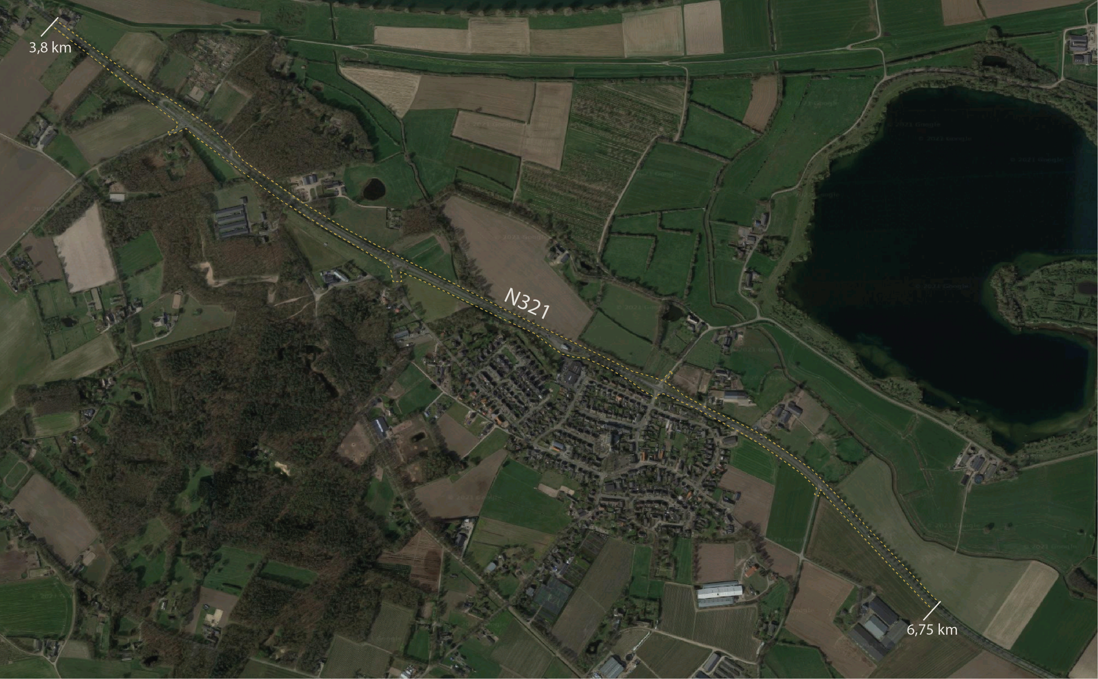
Deeltracé N321

Slide 4
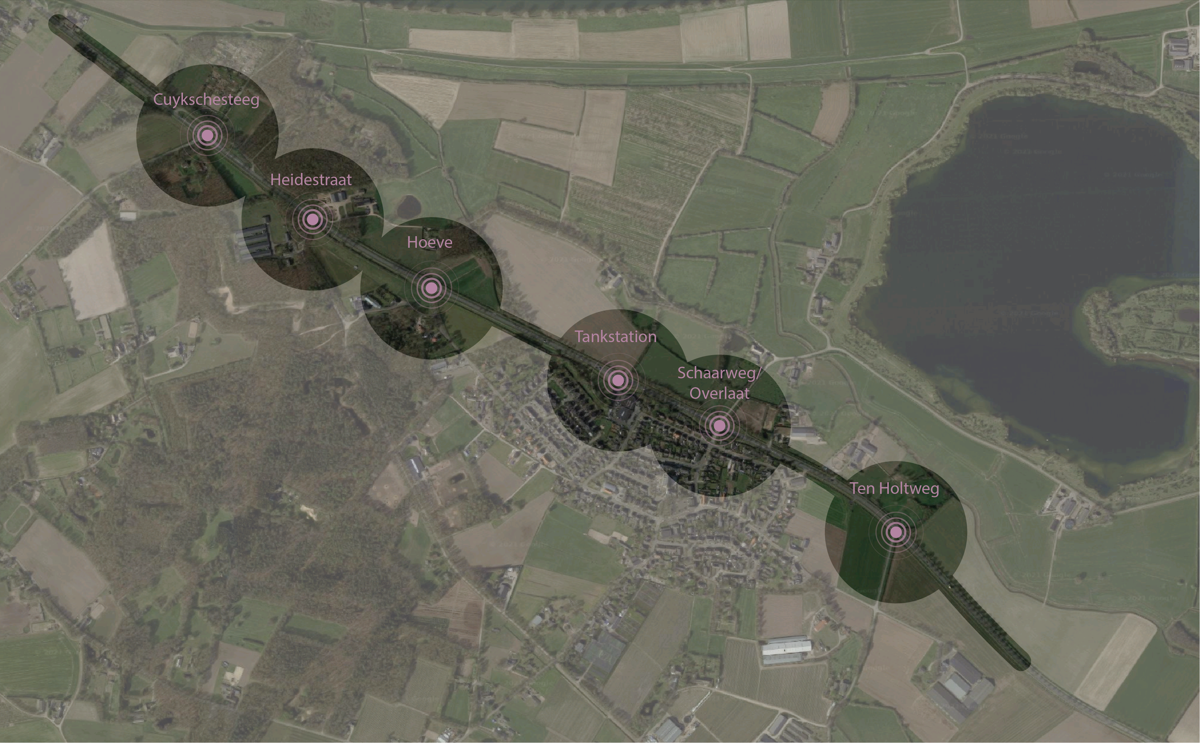
Belangrijke locaties

Slide 5
Cuykschesteeg
Ter plaatse van de kruising met de Cuykschesteeg en de Driessenweg wordt een nieuwe rotonde voorgesteld.
Beide kruispunten aan de noordzijde van de N321 worden opgeheven en aangesloten op het kruispunt met de Cuykschesteeg doormiddel van een rotonde.
Oude eikenlaan blijft zoveel mogelijk behouden.
Fietspaden worden optimaal aangesloten op de beoogde parallelstructuur en bestaande fietspad aan de zuidzijde.
Ten oosten van het huidige kruispunt Cuykschesteeg ligt een klein wildtunnel. Om de verbinding te waarborgen moeten in verband met de aanleg van de parallelwegen en fietspaden extra ecoduikers aangelegd worden.

Slide 6
Heidestraat
Aansluiting Hogendijk wordt opgeheven en omgeleid via rotonde Cuykschesteeg.
Ter hoogte van de aansluiting met de Heidestraat worden middengeleiders voorzien.
Aparte fietsoversteek aan zowel west- als oostzijde van aansluiting Heidestraat.

Slide 7
Hoeve
Het kruispunt wordt voorzien van een linksafvak met middengeleider (inclusief in 2-richtingen bereden oversteek voor langzaam verkeer) en verkeersdruppel in de zijweg.

Slide 8
Tankstation Gassel
Ter plaatse van het brandstofverkooppunt ,ter hoogte van km 5.45, wordt voorgesteld om een linksafvak aan te brengen in combinatie met een fysieke rijrichtingscheiding. Een keermogelijkheid is bij de rotonde Schaarweg / Overlaat.

Slide 9
Schaarweg / Overlaat
Ter plaatse van de kruising met de Overlaat en Schaarweg wordt een nieuwe rotonde voorgesteld. De rotonde wordt voorzien van een kruidenrijke middenberm en een solitaire eik.
De bestaande laanbomen worden maximaal behouden.

Slide 10
Ten Holtweg
Er is gekozen voor middengeleiders op de N321 (geen linksafvak) om de zichtbaarheid/opvallendheid en de oversteekbaarheid van het langzaam verkeer te verbeteren. Gezien de lage intensiteiten lijkt een oversteek in het verlengde van de Ten Holtweg de meest logische keuze.
Ten oosten van de Ten Holtweg ligt een kleinwildtunnel. Om de ingang van deze tunnel meer dekking te geven wordt er voorzien in aanplant op de bestaande haag.

Slide 11
Bestemmingsplan
Nieuwe bestemmingsplan Buitengebied Grave wordt opgemaakt zodat de herinrichting plaats kan vinden. Dit is met name voor realisatie van de twee rotondes noodzakelijk.
Het bestemmingsplan bestaat grofweg uit drie delen:
Regels
Verbeelding
Toelichting
Enkele thema’s uit de toelichting:
Verkeer (verkeersveiligheid, verkeersafwikkeling, …)
Bodem (archeologie, bodemkwaliteit, …)
Ecologie (stikstofdepositie , dassenleefgebied, Natuurnetwerk Brabant)
Water (waterberging, waterkwaliteit)
Milieukwaliteit (geluid, luchtkwaliteit, geurhinder, …)

Slide 12
Participatieplan
Officiële kennisgeving gemeente ‘Herinrichting N321’
Gesprekken met stakeholders & Inventariseren van Klanteisen
met ondermeer Waterschap Aa en Maas, gemeente Grave, fietsersbond, bedrijven, wegbeheerder, Dorpsraad Gassel
Informatieavond(en)
Ter visielegging plannen

Slide 13
Mijlpalen Herinrichtinting N321
Medio 2018 Uitwerking voorkeursalternatief
Zomer 2021 Voorbereiden bestemmingsplan wijziging
Medio 2022 Vaststelling bestemmingsplan wijziging
Eind 2023 Start uitvoering
Zomer 2025 Oplevering weg

